Slide 1

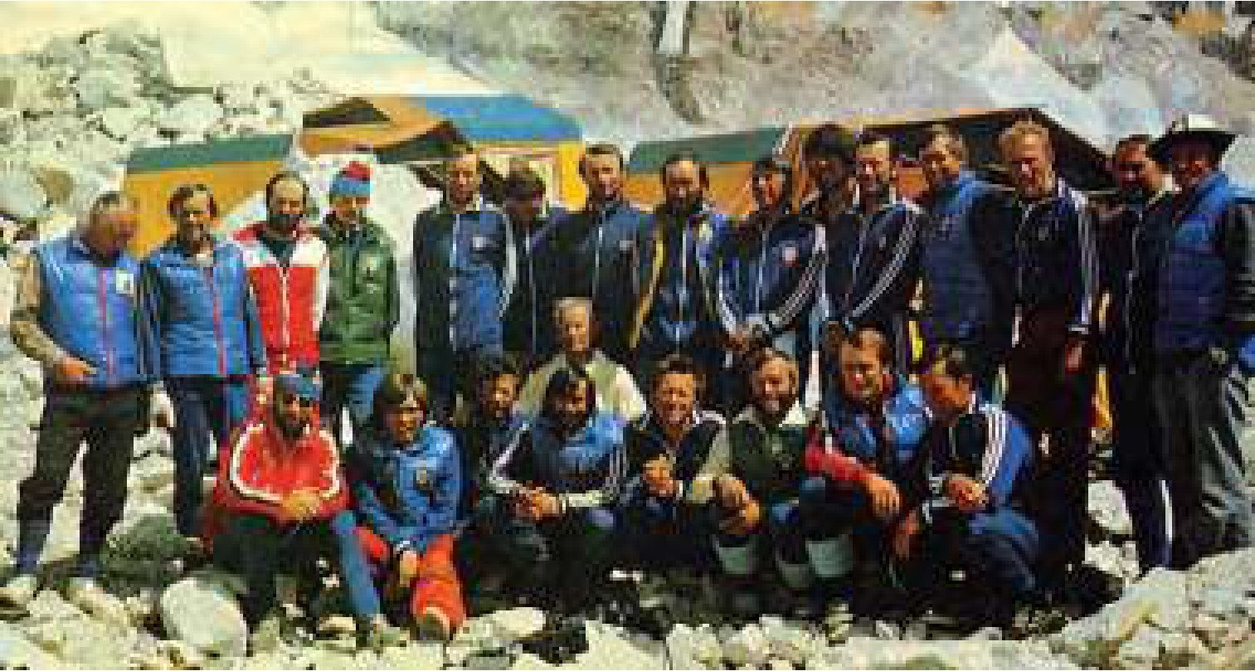
ШКОЛА АЛЬПИНИЗМА · МОДУЛЬ 12 · УРОК 12.1
Лидер
и группа
Кто ведёт, какие задачи решает
и как меняется стиль в аварии
Восходители на Эверест, 1982
Схемы и фото — из пособия «Школа альпинизма».
Дополнения — из открытых источников. Не допуск и не аттестация.
Notes:
Здравствуйте! Этот урок о лидерстве. Восхождение не состоится, если его кто-то не задумает, не организует и не примет нужные решения вовремя. Разберём, кто становится лидером, какие у него задачи и как меняется стиль руководства, когда случается авария. А ещё — классические стили лидерства, психологический климат и роли в группе. Урок не является допуском и не заменяет аттестацию.

Slide 2
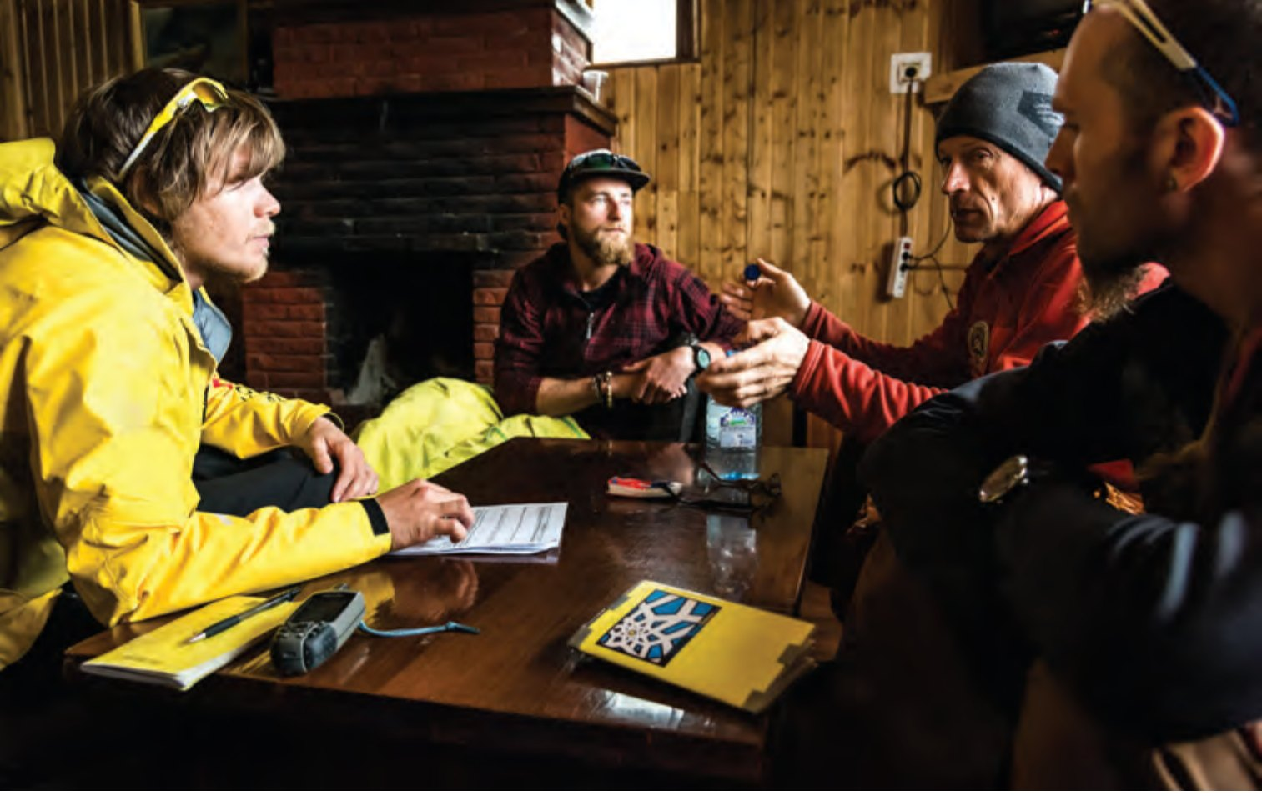
01 · ЛИДЕР
Кто становится лидером
1
Первый среди равных
2
Организатор или самый опытный
3
Назначенный руководитель
4
Инструктор или гид
Пособие «Школа альпинизма», с. 88–90
02 / 8
Notes:
Лидерство — это готовность отвечать за результат, даже если формально вас никто не назначал. В группе друзей на знакомом простом маршруте лидер может быть почти незаметен: решения принимают вместе, а выделяется тот, кто берёт инициативу и думает о группе больше, чем о себе. Лидером становится организатор восхождения или самый опытный участник. На сборах и в школах руководителя назначает организация. А инструктор или гид по умолчанию отвечает за решения и безопасность всех. Важно: лидер не обязан быть самым сильным. Важнее опыт, понимание ситуации и умение договариваться. В больших группах и при обучении роль лидера закрепляют явно — документом или ясной договорённостью.

Slide 3
01 · ЛИДЕР
Семь задач лидера
Готовит
Ведёт
Бережёт
1
Безопасность
1
Обучает «по месту»
1
Природу маршрута
2
Планирование
2
Вовремя поднимает вопросы
2
Делегирует задачи
3
Делится опытом
3
Фиксирует решение в споре
3
Держит общую картину
Пособие «Школа альпинизма», с. 90–91
03 / 8
Notes:
Пособие называет семь задач лидера. Первая — безопасность: снаряжение, опыт и форма участников, состояние маршрута, а в пути — постоянное внимание к погоде и самочувствию людей. Вторая — планирование, причём не обязательно всё делать самому. Третья — делиться опытом. Четвёртая — ненавязчиво обучать «по месту», подсказывая на сложном рельефе. Пятая — инициатива: вовремя задавать вопросы вроде «когда выходим?» или «где связываемся?», не диктуя ответ, если нет критического риска. Шестая — арбитраж: при споре взять ответственность и зафиксировать решение. Седьмая — забота о природе. И ещё: делегирование. Оно позволяет лидеру держать картину целиком, а не тонуть в мелочах.

Slide 4
01 · ЛИДЕР
Стиль лидера и аварийная ситуация
На задачу
На отношения
Авария
1
Что, кто и как
1
Каждый важен
1
Стиль — директивный
2
Чёткие решения
2
Советуется с группой
2
Спасатели важны не меньше пострадавшего
3
Быстро, но продуманно
4
Только отработанные приёмы
Пособие «Школа альпинизма», с. 91–92
04 / 8
Notes:
Есть два основных стиля лидерства. Лидер, ориентированный на задачу, думает о том, что делать, кто и как, принимает решения и распределяет работу. Лидер, ориентированный на отношения, создаёт атмосферу, где каждый чувствует себя частью команды, и советуется с участниками. Хороший лидер переключается между стилями по ситуации. Но в аварии стиль меняется однозначно — становится директивным. Решения принимает тот, кто лучше подготовлен. Три правила. Безопасность группы и спасателей важна не меньше, чем безопасность пострадавшего. Действуем быстро, но продуманно и без лишних эмоций. И используем только отработанные приёмы — авария не время для экспериментов.

Slide 5
01 · ЛИДЕР
Три классических стиля лидерства
Авторитарный
Демократический
Попустительский
1
Решает лидер один и быстро
1
Цели и план обсуждают вместе
1
Лидер почти не вмешивается
2
Нужен в аварии и на опасном месте
2
Решение фиксирует лидер
2
Годится лишь опытной группе
3
Минус: участники пассивны
3
Лучший климат и вовлечённость
3
С клиентами опасен
К. Левин, 1939; пособие «Школа альпинизма», с. 90–92
05 / 8
Notes:
Психологи описывают и другую, классическую, схему стилей. Её предложил Курт Левин в конце тридцатых годов прошлого века. Авторитарный стиль: лидер решает один, быстро и без обсуждения. Это и есть директивный стиль, который нужен в аварии. Минус — участники становятся пассивными и перестают думать сами. Демократический стиль: цели и план обсуждают вместе, а окончательное решение фиксирует лидер. Так складывается лучший климат. Попустительский, или либеральный, стиль — лидер почти не вмешивается. Он допустим только в сильной опытной группе, а с клиентами опасен. На аттестации на вопрос об известных стилях лидерства правильный ответ — демократический и авторитарный. «Воспитательный» и «психологический» стилями лидерства не называют.

Slide 6
01 · ЛИДЕР
Психологический климат группы
Хороший
Плохой
Что делает лидер
1
Доверие и уважение
1
Недоверие, страх наказания
1
Обсуждает цели со всеми
2
О трудностях говорят сразу
2
Нет полной информации
2
Уважает чужое мнение
3
Группа работает как команда
3
Несправедливый лидер
3
Распределяет роли, хвалит
4
Ищет общие интересы
Пособие «Школа альпинизма», гл. 5; основы психологии общения
06 / 8
Notes:
Психологический климат — это настроение и отношения в группе: доверяют ли люди друг другу и лидеру, могут ли сказать, что им трудно. Благоприятный психологический климат объединяет группу для эффективной командной работы: люди помогают друг другу и честно говорят о проблемах. Это не расслабляет и не отвлекает от цели. А неблагоприятный климат не помогает быстрее выделить лидера — он рождает молчание, скрытые ошибки и конфликты. Климат портят отсутствие уважения и доверия, несправедливость, страх наказания и нехватка информации. Улучшают — общее обсуждение целей, уважение чужого мнения, распределение ролей, похвала и нахождение общих интересов.

Slide 7
01 · ЛИДЕР
Роли в группе
Направляющий
Замыкающий
Хозяйственные
1
Идёт первым, держит темп
1
Идёт последним, никого не теряет
1
Аптечка, связь, контроль времени
2
Путь выбирает по указанию лидера
2
Опытный участник или второй гид
2
Продукты, снаряжение, фото
Пособие «Школа альпинизма», с. 91, 101–102
07 / 8
Notes:
Распределение ролей снимает часть нагрузки с лидера и даёт каждому участнику понятное дело. Направляющий идёт первым и держит темп самого спокойного участника, а путь выбирает по указанию руководителя. Замыкающий идёт последним и следит, чтобы никто не отстал. Обычно это опытный участник или второй инструктор. В походе есть и хозяйственные роли: ответственный за аптечку, связь, время, продукты или снаряжение. Роль — это не перенос ответственности: за решения по-прежнему отвечает руководитель. И помните предупреждение пособия: сильных участников часто ставят направляющими и замыкающими и при этом хуже контролируют. Ошибиться и заболеть может каждый, в том числе лидер.

Slide 8
Главное из урока
Запомнить
Дальше
Только очно
1
Лидер не обязан быть самым сильным
1
Урок 12.2: человеческий фактор
1
Разбор ролей в группе
2
Стиль по ситуации, в аварии — директивный
2
Ролевые игры: авария
3
Климат и роли — задача лидера
Урок не допуск, не квалификация и не официальный экзамен ФАР.
08 / 8
Notes:
Подведём итог. Лидер — тот, кто готов отвечать за результат, и он не обязан быть самым сильным. Его задачи — безопасность, планирование, обучение, инициатива, арбитраж в спорах и забота о природе. Делегирование позволяет держать картину целиком. Стиль меняется по ситуации: чаще демократический, а в аварии — авторитарный, директивный. Благоприятный климат и понятные роли делают из людей команду. Дальше — человеческий фактор.

